Slide 1

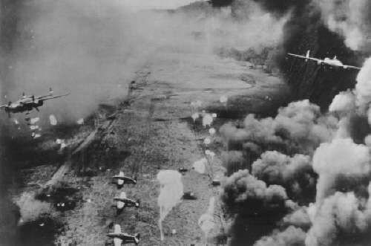
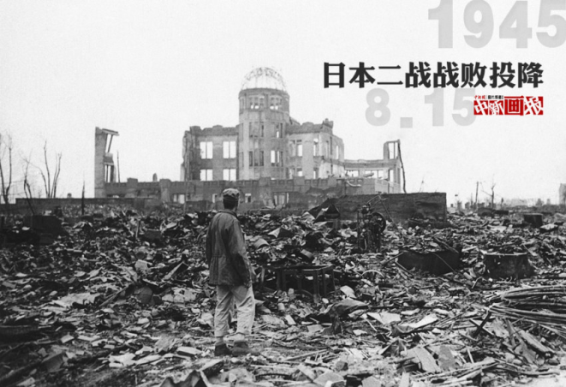

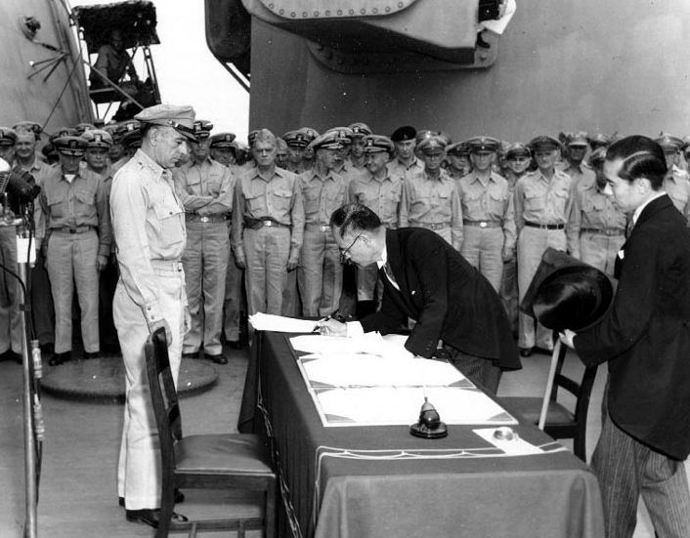
일본의 패전
1945년 9월 2일
천황 측이 공식적으로 항복 문서에 서명함으로써, 일본은 패전하였다.
일본패전후의 상황을 잘 드러낸
영화-반딧불의 묘
소설-인간실격

Slide 2
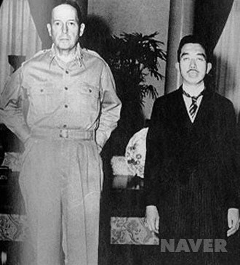

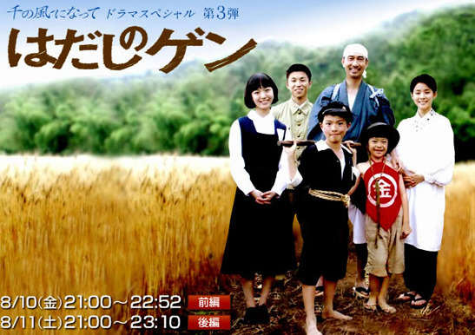
천황의 인간선언
하다시노겐
동영상 첨부하기
http://pann.nate.com/video/165458653
히로히토 일왕이 1945년 8월 15일 라디오담화를 통해 무조건 항복과 인간선언을 하였다.

Slide 3
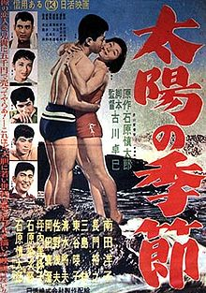

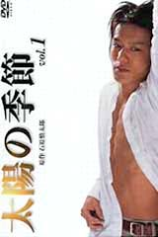
어른들에 대한 총체적 부정-태양의 계절
동영상 첨부
이시하라 신타로가 1955년에 발표한 단편 소설이다.
1956년에 영화화돼 인기를 얻었으며 제목을 따서 당시 향락적인 젊은이들을 비판을 담아 태양족이라 부르기도 했다.

Slide 4
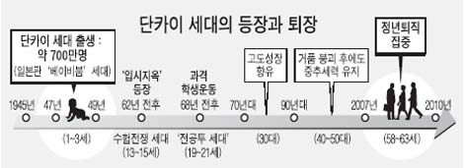
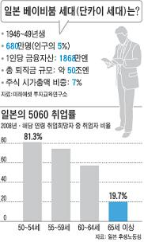
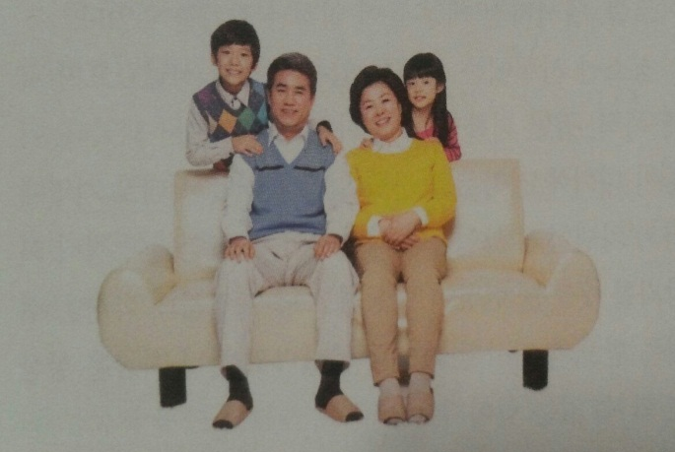
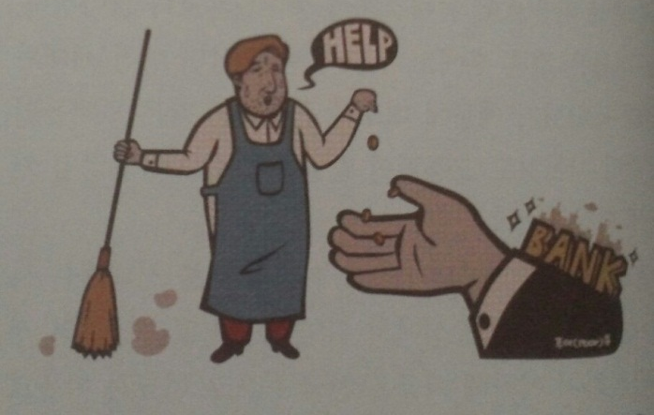
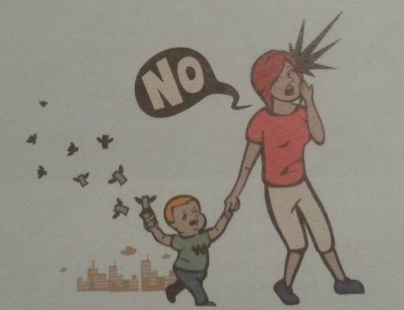
일본의 단카이 세대
단카이 주니어
포스트 단카이 주니어
단카이 세대

Slide 5
단카이 세대 키워드
뉴패밀리
서브컬쳐
청바지
아이비룩
장발
만화주간지
전공투
학생운동
비틀즈

Slide 6
신인류문화
1965~71년 사이에 태어난 신인류세대를 주축
단카이 세대가 만든 고도성장기에 태어난 세대 경제적 윤택함
일본전후 거품경제의 최전성기였던 1980년대의 문화를 낳은 장본인들로, 오타쿠도 이 세대에 등장하기 시작

Slide 7
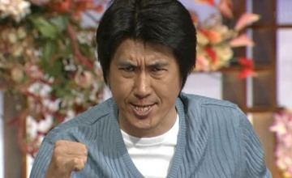
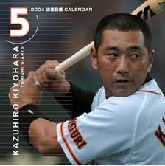
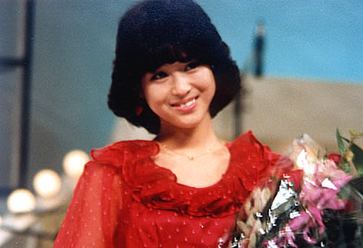
신인류시대의 대표적 인물
개그맨 이시바시타카아키
야구선수 기요하라 카즈히로
가수 마츠다 세이코

Slide 8
젊은이의 여가문화
일본어 일본학과
21402136 고리경

Slide 9

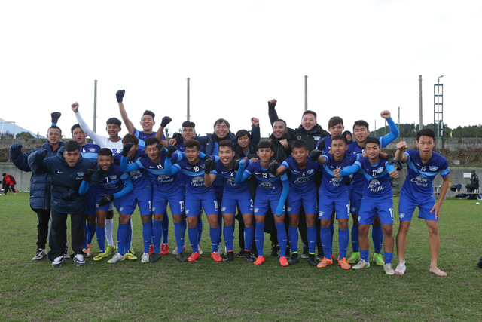
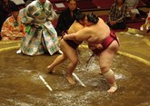
스포츠
야구
축구
스모

Slide 10
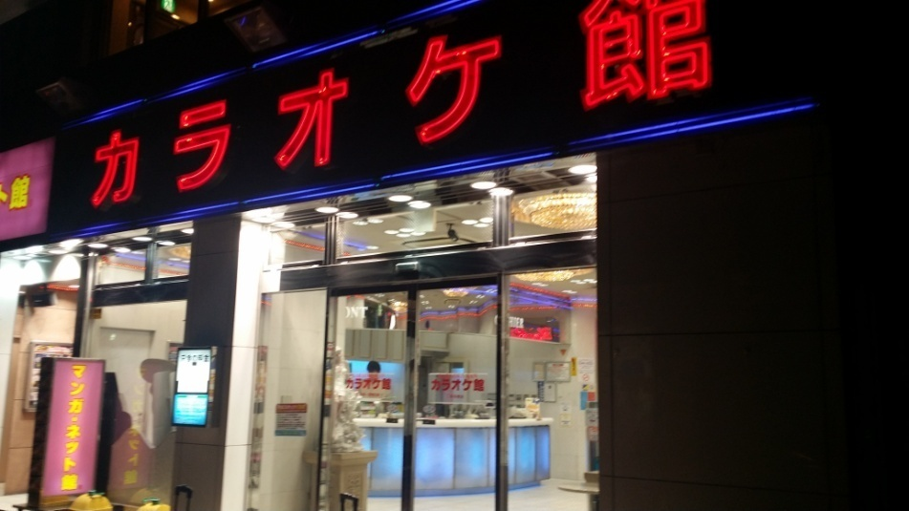
가라오케
가라 는 빈 것
오케 는 오케스트라
즉 반주자 없는 오케스트라

Slide 11
게임센터
10~20대 놀이공간
메달게임
오락시설 요소
파칭코
18세 미만 금지
슬롯머신 기계
도박적인 요소

Slide 12
나가라 족
~하면서의 뜻으로 음악을 들으면서 공부하거나, 밥 먹으면서 공부한다는 뜻으로 두가지 이상의 일을 동시로 하는 의미

Slide 13
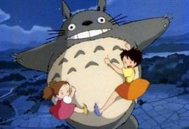


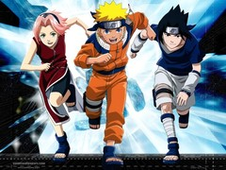
아니메와 만화
만화라는 말은 마음 가는 대로
별다른 생각 없이 그린 그림
세계에서 2번째로 큰 규모
2조엔 이상

Slide 14
젊은이의 여가문화
일본어 일본학과
21402136 고리경

Slide 15
스포츠
야구
축구
스모

Slide 16
가라오케
가라 는 빈 것
오케 는 오케스트라
즉 반주자 없는 오케스트라

Slide 17
게임센터
10~20대 놀이공간
메달게임
오락시설 요소
파칭코
18세 미만 금지
슬롯머신 기계
도박적인 요소

Slide 18
나가라 족
~하면서의 뜻으로 음악을 들으면서 공부하거나, 밥 먹으면서 공부한다는 뜻으로 두가지 이상의 일을 동시로 하는 의미

Slide 19
아니메와 만화
만화라는 말은 마음 가는 대로
별다른 생각 없이 그린 그림
세계에서 2번째로 큰 규모
2조엔 이상

Slide 20
일본의 젊은이들의
패션문화
21402055
일본어 일본학과 성미진

Slide 21
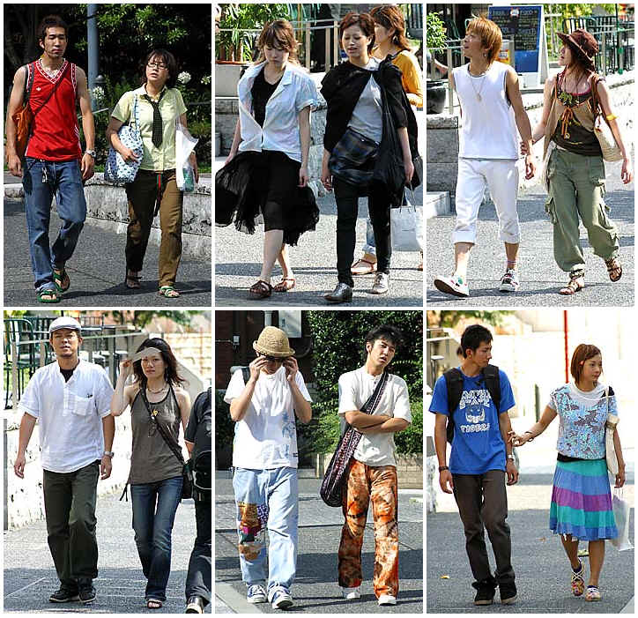
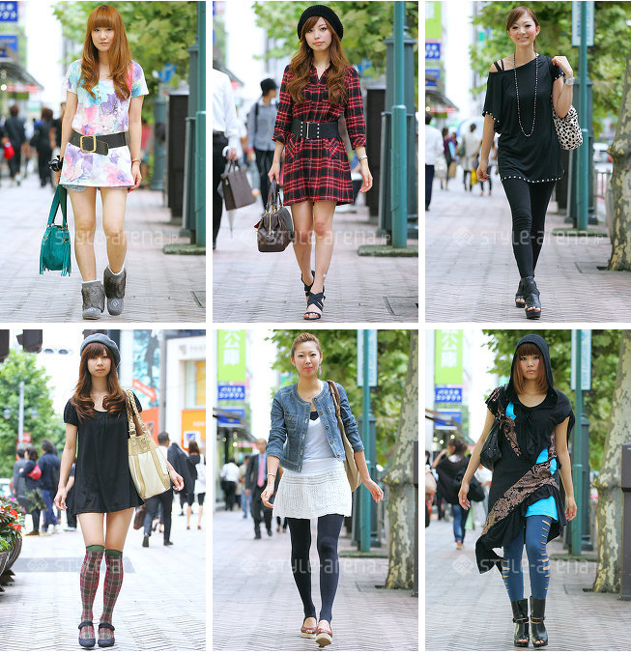
개성강한 일본 패션문화

Slide 22

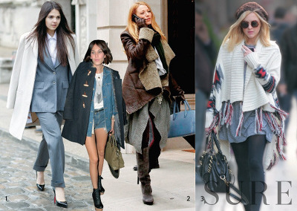
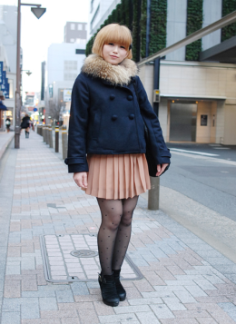
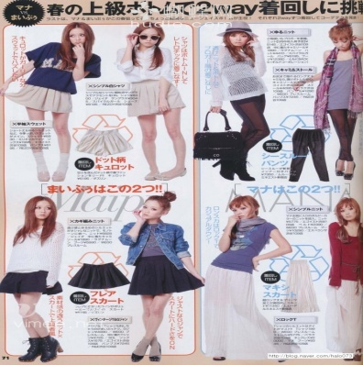
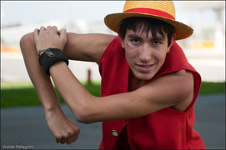
JAPAN STYLE
레이어드 룩
일본의 가장
보편적인 패션 스타일
명품 족 룩
원피스나 정장차림에
단화로 마무리한 깔끔한
스타일
코스프레 룩
특정
애니메이션이나 영화를
따라한 스타일

Slide 23
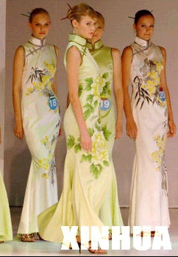
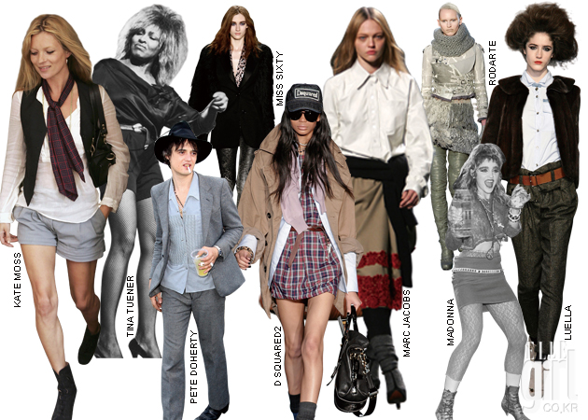

일본의 패션 용어
세기말의 패션
전환기를 향한
거리의 청소년들에게서 시작된
영 스트리트 패션
일본에 처음 온 중국의 패션 사절단이
「뉴 실크 로드」라는 테마로 개최한 패션 쇼에서 볼 수 있었던 복장
여성이 남성적인(마스큘린) 착장을 한 것
테일러 슈트(쟈켓)가 대표적 아이템

Slide 24
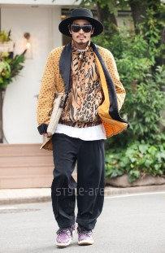
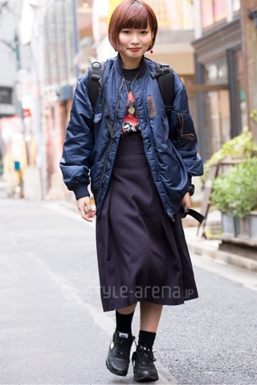
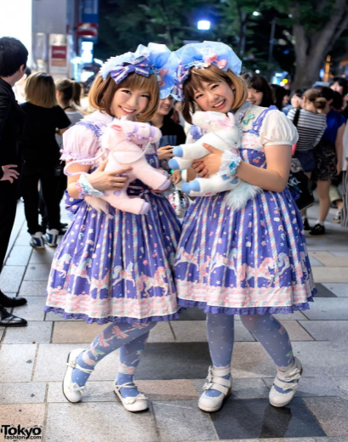

하라주쿠 패션
.
하라주쿠패션
-눈에 잘 띄는 것이 우선--일반적인 패션을 싫어하며 자기만의 독특한 개성을 패션에 적용한다.
쌍둥이패션
로리타 패션
같은 듯 다르게 옷을 입고 친분을 과시하는
패션

Slide 25
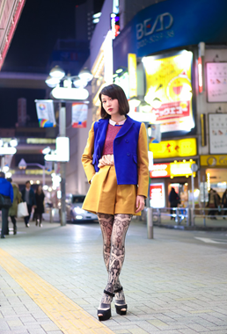
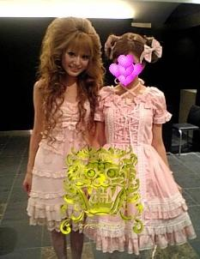

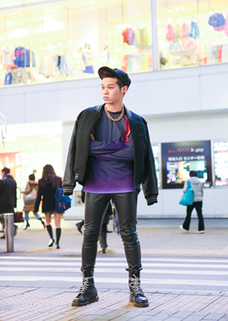
시부야 패션
갸루 패션
교복입은
갸루 패션
히메갸루

Slide 26
6. 전후 일본의 젊은이 문화
전후 일본의 식 생활 변화 및
식 문화

Slide 27
1950년대 이후 일본의 식생활 변화
1945년 태평양 전쟁에서 패한 후 1950~1953년
경제부흥
1964년 도쿄 올림픽으로 경제구조가 서구화됨
1970년 여성들의 일자리 증가 및 맞벌이부부 증가
[주식의 간편화, 외식산업의 발달]

Slide 28
외식산업
1인가구수가 전체인구수의 46%
마이홈 주의가 확대됨에 따라 가족단위의 외식 증가
패스트푸드
1970년대 미국에서 들어와 보급된 햄버거, 프라이드치킨과 라면, 스시(すし), 규돈(牛丼) 등은 미리 조리하여 두었다가, 손님이 와서 주문하면 곧 내어 주는 음식

Slide 29
외식산업
인스턴트와 냉동식품(가공식품)
1960년 인스턴트 커피, 1971년 컵라면 등장
인스턴트 미소시루(일본식 된장국), 단팥죽, 감자칩등
패밀리레스토랑(외국음식)

Slide 30
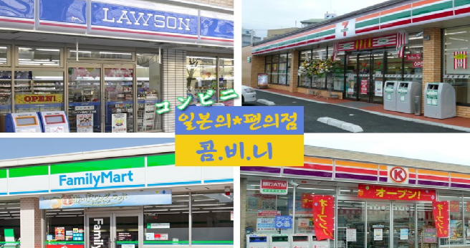
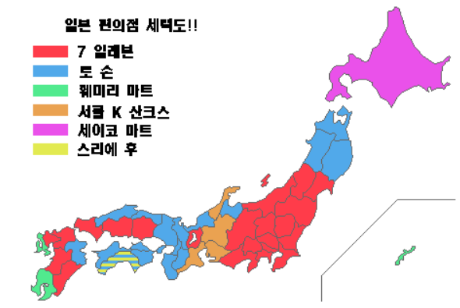
편의점 천국
편의점은 자동 다목적 단말기를 통해 이용할 수 있는 여러가지 편리한 서비스도 제공
ATM
복사기/팩스
티켓 예매
공과금 납부
일본에는 4만 5000여 곳의 편의점이 성업중이다.
그 중에서도 세븐일레븐의 점포 수가 가장 많이 차지하고 있다.

Slide 31
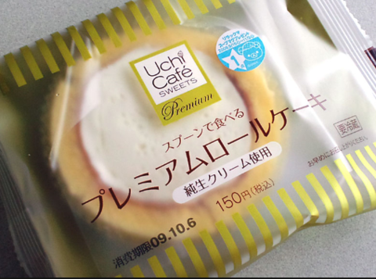
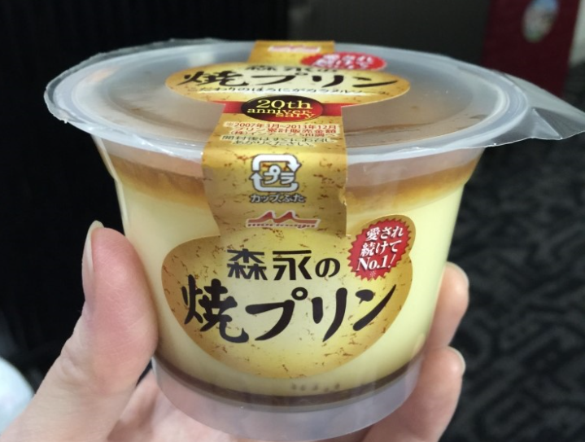
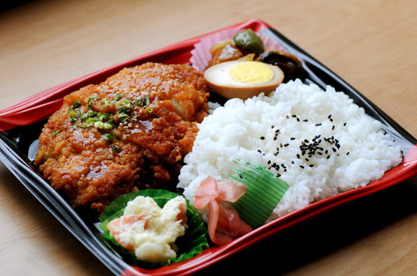
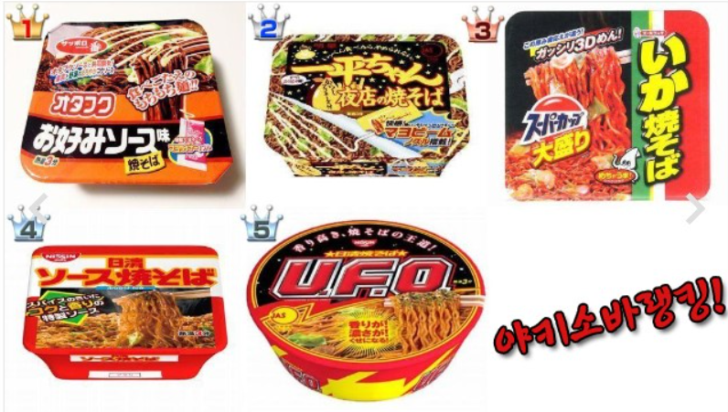
편의점 인기 상품
(스푼으로 먹는)프리미엄 롤케잌
푸딩
도시락
야키소바

Slide 32
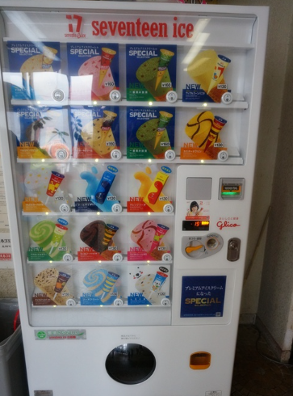
자판기 선진국
높은 인건비
흡연에 관대한 문화
편리함을 찾는 일본인
안정된 치안
작은 화폐단위
구멍가게 규모의 슈퍼가 없다

Slide 33
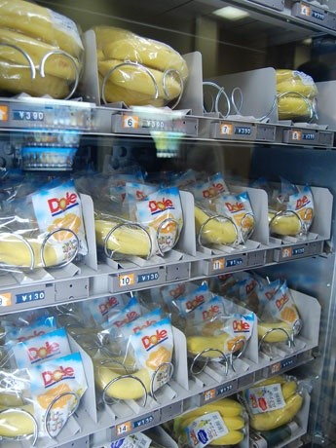
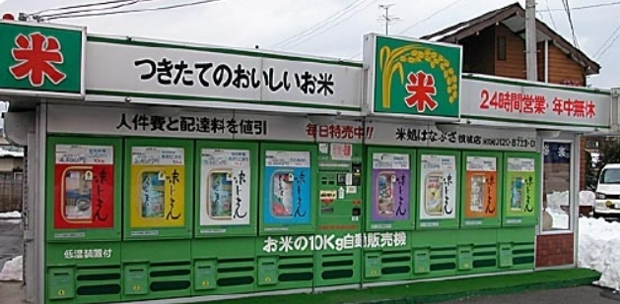
일본에서만 볼 수 있는 특이한 자판기
바나나 자판기
1. 평상시 바빠서 과일을 사는 것이 쉽자 않은 사람을 위해서!
2. 학생이나 직장인들을 위해서!
3. 아침 식사 시간이 없을 때, 간단히 떼 우는 아침식사용으로!
쌀 자판기

Slide 34
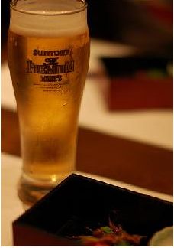
음주 문화
일본인들의 음주 소비 문화 분석
현재 일본에서는 과거 고도성장기 시절의 '취하려고 마시는 주류문화'는 찾아보기가 어려우며, 젊은 층을 중심으로 한 탈 알코올현상이 두드러짐.
술자리도 줄고 마시는 양도 줄고
술을 마시는 장소는, 집 밖에서 마시는
것보다 집에서 마시는 사람들이 주류인
것으로 나타남.
저렴하고 호화로운 술자리의 추구,
1인당 평균예산 2453엔

